Slide 1
User Interface 2
Ary Budi Warsito, S.Kom, M.Kom

Slide 2

Pembahasan :
Penggunaan komponen yang disediakan oleh flutter : MateterialApp, Scaffold, AppBar dan material.

Slide 3
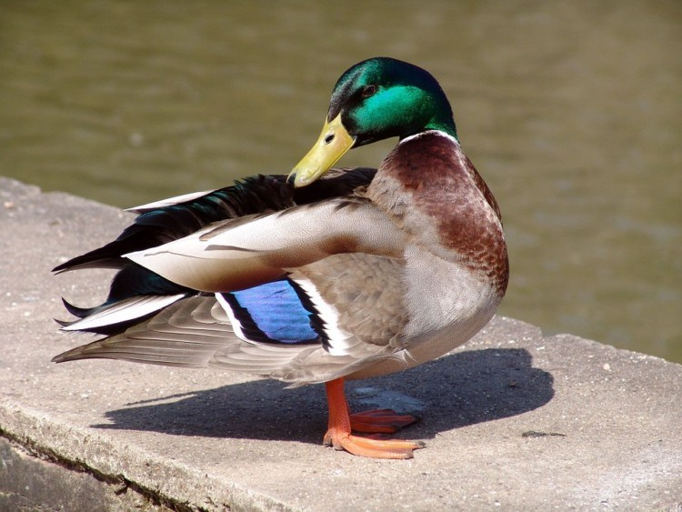
Struktur Aplikasi Flutter
Kelas MaterialApp
Kelas Scaffold
Kelas AppBar
Kelas Material
Teks, Gambar, Dan Icon

Slide 4
Kelas Material APP
Komponen-komponen yang menggunakan material design dan digunakan sebagai container utama di dalam layar.
3 Properti yang digunakan : title, theme, dan home.
class MyApp extends StatelessWidget{
@override
Widget build(BuildContext context){
return MaterialApp(
title: 'Demo Flutter',
theme : ThemeData(
primarySwatch: Color.blue,
),
home : Home(),
);
}
}

Slide 5
Kelas Scaffold
Kelas yang berfungsi untuk membentuk struktur tampilan yang terdiri dari Application bar ( header) dan body.
Scaffold(
appBar: // ... (objeck dari kelas bar)
body: // ... (komponen yang disusun)
)

Slide 6
Kelas AppBar
Kelas yang digunakan untuk membuat application bar yang akan disi ke dalam property appbar.
Scaffold(
appBar: (
title : Text('Text dalam AppBar'),
),
body: // ... (komponen yang disusun)
)
Scaffold(
appBar: (
title : Text('Text dalam AppBar'),
),
body: // ... (komponen yang disusun)
action: // (digunakan untuk tombol-tombol)
)

Slide 7
Kelas Material
Kelas yang digunakan untuk mengisi property body dan bersifat opsional pada saat membuat objek Scaffold
Scaffold(
appBar: (
title : Text('Text dalam AppBar'),
),
body:Material(
child: //.... (komponen anak)
),
action: // (digunakan untuk tombol-tombol)
)

Slide 8
Kelas Text
Digunakan untuk menampilkan teks ke layar.
Text('Teks yang ditampilkan')
Text(
'Teks yang ditampilkan',
style: // ...
textDirection: //...
)

Slide 9
Kelas Image
Kelas yang digunakan untuk menampilkan gambar dilayar. File yang digunakan
Jpeg,jpg,png dll. File image ini diletakan di direktori yang sudah ditentukan
Atau biasanya pada images.
assets:
-images/foto1.jpg
-images/foto2.jpg
Pubspec.yaml

Slide 10
Kelas Icon
Kelas yang digunakan untuk menampilkan icon

Slide 11
Kelas Textfield
Kelas yang digunakan untuk menerima masukan dari pengguna.

Slide 12
Kelas CheckBox dan checkBoxlistTile

Slide 13
Kelas Radio dan RadioListTile

Slide 14
Kelas Switch dan switchListTile

Slide 15
Kelas Slider

Slide 16
Kelas Button

